Slide 1
第九周学习报告
刘思洲
2023-11-12
YOUR LOGO

Slide 2
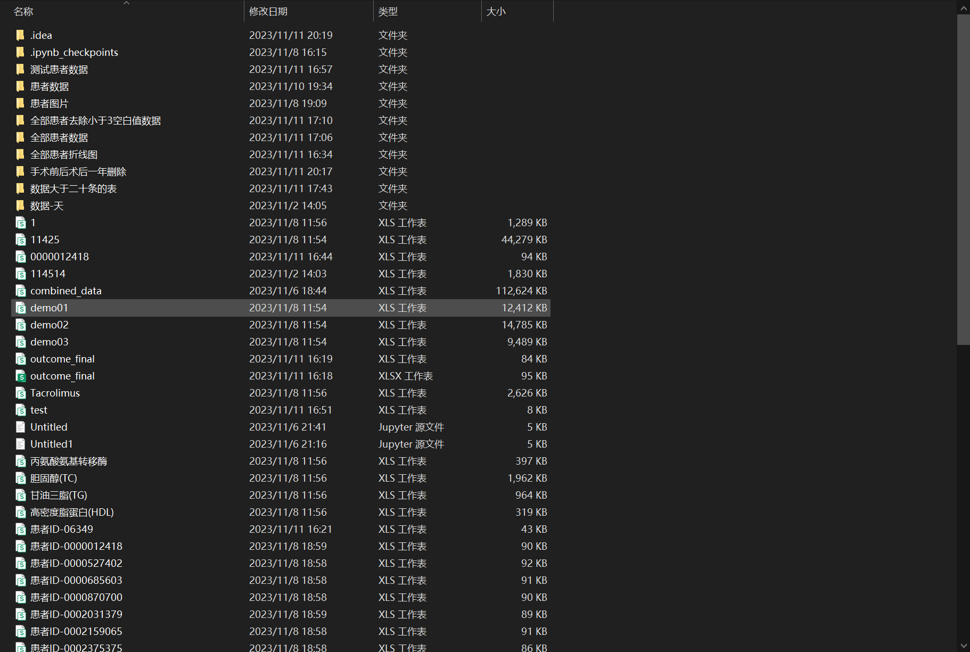
洗数据

Slide 3
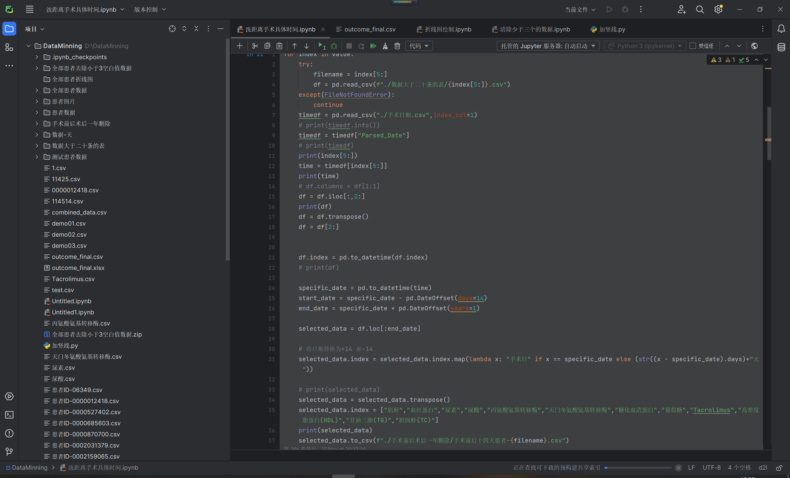
洗数据

Slide 4
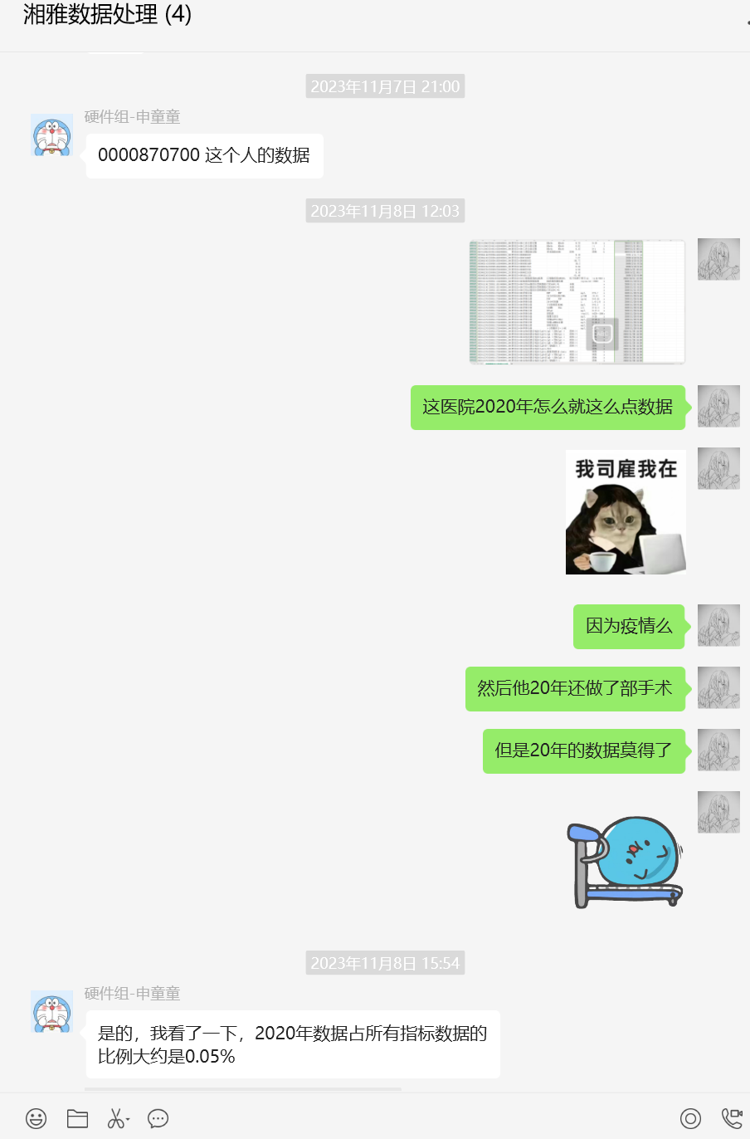
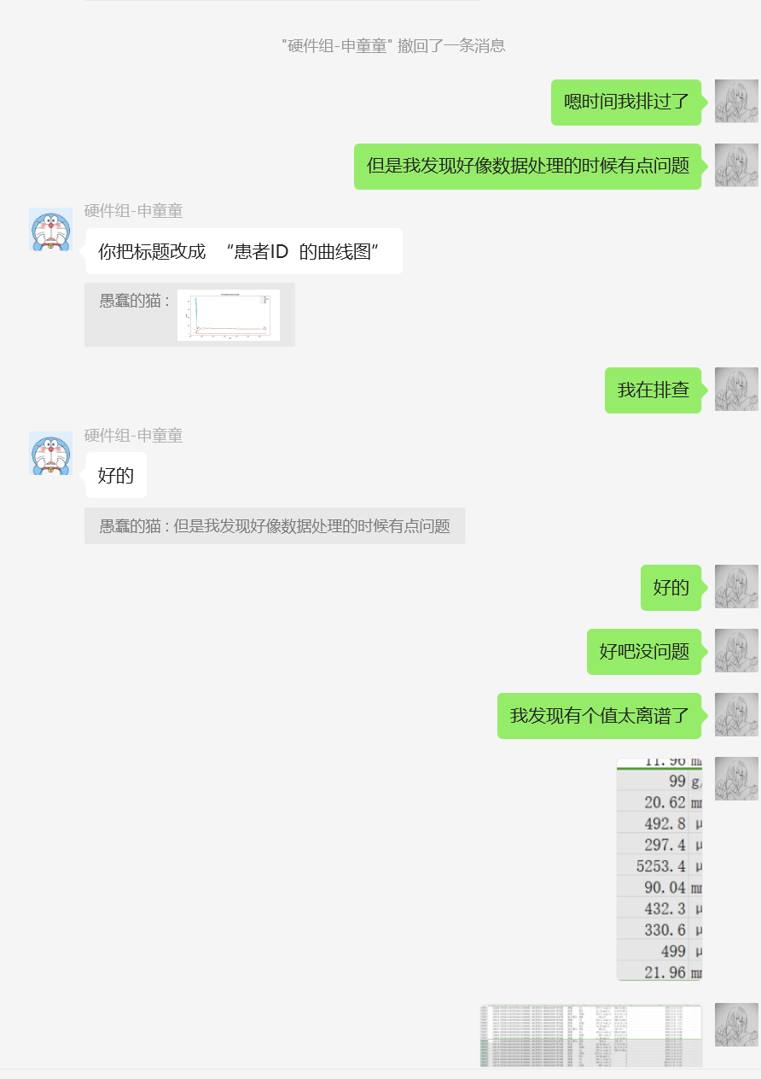
听领导的话搞分析

Slide 5
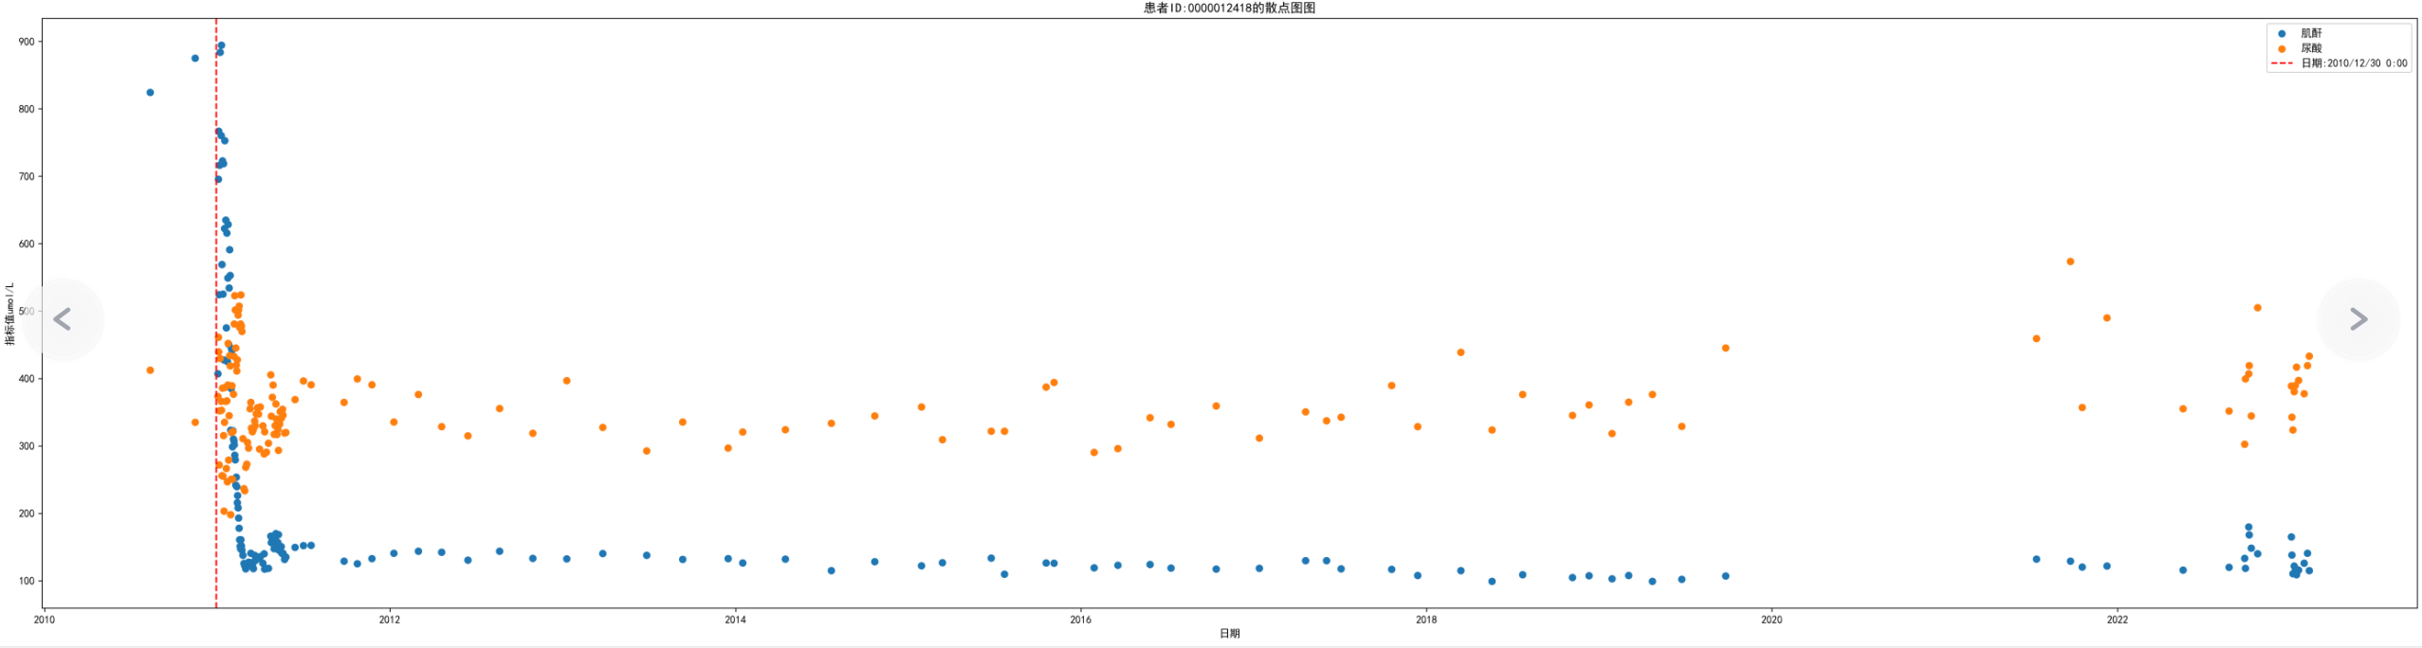
搞出来的表

Slide 6
下周安排
这周主要就是干数据分析，没有干太多别的东西，而且也没啥好讲的。
下周就要去考试了，下周肯定一心复习少干别的事情了。

Slide 7
THANK YOU
刘思洲
2023-11-12
YOUR LOGO

